Slide 1
A- Avantages :
L’intérêt économique :
moins coûteux
Economie d’entretien :
les constructions en béton armé ne nécessitent aucun
entretien. mieux que (les constructions métallique ,bois)
Durabilité :
le béton armé résiste bien à l’action de l ‘eau et de l’air.
Un matériaux isolant:
isolation phonique et thermique
B- Les inconvénients du béton armé :
L’exécution :Préparation de coffrage ,et les armatures
, Le contrôle de la qualité des matériaux .
Le poids :les ouvrages en B.A sont plus lourds .
Difficulté de modification d’un ouvrage déjà réalisé: il est difficile de modifier un élément déjà réalisé
Chapitre 2: Les régle du B.A.E.L
I- Avantages et inconvénients du béton armé :

Slide 2
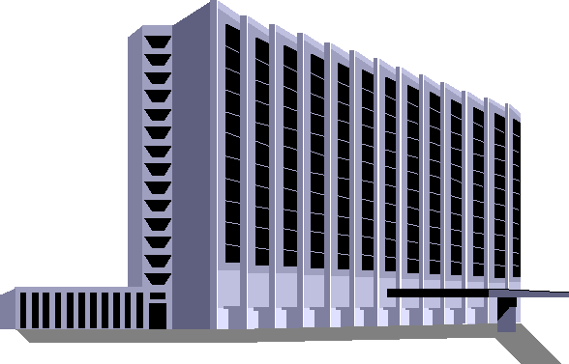
II.Actions et sollicitation appliquées à l’ouvrage
1. Actions permanentes
Poids propre (structure et équipements fixes) « G »
Exemple : Poids propre du béton : 2,5 t/m3
2. Actions variables
Charges d’exploitation , "Q"
Charges climatiques "S", "W"
Exemple : Neige : de 35 à 56 kg/m2
Température et retrait.
3. Actions accidentelles
Séisme, Incendie, Choc.
4.- Les sollicitations :Ce sont les effort normaux ,tranchants, et les moments fléchissant qui sont calculés à partir des actions en utilisant les procédés de la RDM
Actions verticales
Descente
de charges
Résistance de chaque
élément
Actions
horizontales
Contreventement
Sollicitations dues aux Combinaisons d’actions les plus défavorables
Sol

Slide 3
III- Notion d'états limites :
Un état limite est un état particulier au-delà duquel une structure cesse de remplir les fonctions pour lesquelles elle à été conçue . un état limite· est donc atteint lorsqu’( une condition requise pour une construction ( pas de stabilité, rupture .. )
Nous distinguons 2 états limites :
III-1 Etat limite ultime (E.L.U) :
Il s'agit de l'état pour lequel la valeur maximale de la capacité portante de la construction est atteinte et dont le dépassement entraîne la ruine de la construction.
III-2. Etat limite de service (E.L.S) :
il constitue des limites au-delà des que11es les conditions normales d' exploitation et de durabilité ne sont plus satisfaites sans qu'il y' est ruine.
III-3 Règlements Algériens: (C.B.A.93)-(R.P.A.2003)
C'est les règlements techniques algérien qui viennent se substituer à la pratique admise du B.A.E.L (Béton Armé aux Etats Limites) ; en donnant des recommandations spéciales pour le pays Algérien dans le domaine parasismique R.P .A (Règlement Parasismique Algérien).

Slide 4
IV. Combinaisons d'actions :
nous déterminerons la ou les combinaisons qui engendrent les sollicitations les plus défavorables dans les éléments de la construction.
Gmax: ensemble des actions permanentes défavorables
Gmin: ensemble des actions permanentes favorables
Q 1 : action variable dite de base
Qi : action variable dite d'acconpagnement
IV.1 Combinaisons d'actions à considérer pour les ELU :
-Combinaisons fondamentales ·:
1,35 Gmax + Gmin + γQc. Qc +∑ 1,3ψ0i.Qi
γQ1 = 1,5 dans le cas général.
γQ1 = 1,35 pour la température, les charges d'exploitations
Généralement la combinaison s'écrit : 1,35 G + 1,5 Q
IV-2 Combinaisons d'actions à considérer pour ELS
Nous avons la combinaison rare:
Gmax + Gmin + Qc + ∑ ψ0i .Qi
Généralement la combinaison s'écrit: G + Q

Slide 5
V. Combinaisons d'actions dans la pratique :
V.1. Pour les poteaux et les fondations: Dans le cas le plus courant, l'unique combinaison d'actions à considérer est: 1,35. G + 1,5. Q.
V.2. Pour le cas des planchers (poutres ou dalles) :
a. Cas d’une seule travée sans porte-à-faut :
La combinaison à considérer aux états limites E.L.U.R. est : 1,35.G + 1,5 .Q.
La combinaison à considérer aux états limites E.L.S. est : G + Q
b. Cas d'une poutre reposant sur deux appuis, prolongée par un porte-à-faux:
b.1 Aux états limites E.L.U.R:

Slide 6
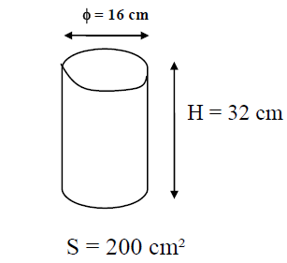
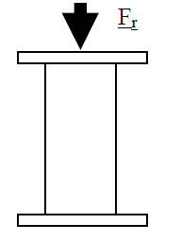
b.2 Aux états limites E.L.S:
VI. Caractéristique mécanique du béton
VI-1.Résistance du béton à la compression :
a- Essai de compression : l'essai est effectué sur des cylindres en béton comme suit:

Slide 7
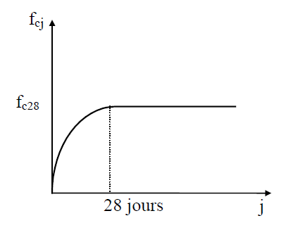
b- Evolution de la résistance à la compression avec l’âge du béton :
La résistance à la compression varie dans le temps selon la loi suivante :
fcj : la résistance à la compression à j jour.
fc28 : la résistance à la compression à 28 jour ; On appelle aussi la résistance caractéristique du béton.
VI-2 Résistance caractéristique du béton à la traction :
ftj = 0,6 + 0,06 . Fcj si : fc28 ≤ 60MPA
fcj : la résistance à la compression à j jour.
ftj : la résistance à la traction à j jour.

Slide 8
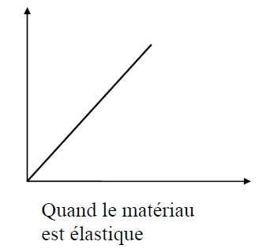
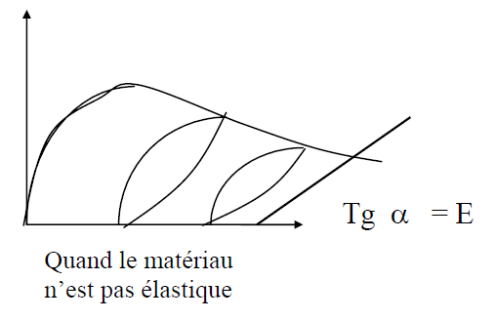
Module de déformation instantané :Le béton n’est pas un matériau élastique, pendant le déchargement de l’éprouvette, on observe que la courbe de déchargement est décalée par rapport à la courbe de chargement.
On admet la relation suivante sous charges d’une durée d’application < 24 H.
i : instantané ; j : jour
-module de déformation différé : > 24 H.(longue durée d'application)
: il est pris égal à:
(différé ≠ instantané) .

Slide 9
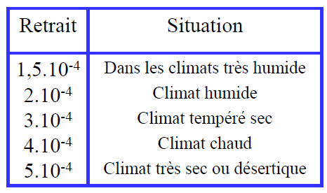
Retrait hygrométrique: le béton après sa confection (fabrication) contient un excès d’eau, si le durcissement se fait à l’air libre l’eau va s’évaporer. Cette évaporation s’accompagne automatiquement par une diminution du volume. Cette diminution s’appelle le retrait. Pour les constructions courantes, les effets dû aux variations de température et au retrait seront négligés, si on prévoit des joints de dilatation tout les 20 à 30 mètre. Les joints de dilatation sont de 1 à 2 cm.
Exemple d’application1:les écrasements d’une série d’éprouvettes de béton prélevées sur un chantier a donné les résultats suivants:$f_{cj}$= 18, 20, 21, 22, 19, 21, 18, 25, 24, 22, 21, 20, 19, 23, 23, 25 [MPA] (j=28j).
On demande de calculer :
1/ la résistance à la compression fc28et à j = 90 jours
2/ la résistance à la traction ft28.
3/ les modules de déformation $E_{ij}$ et $E_{θj}$

Slide 10
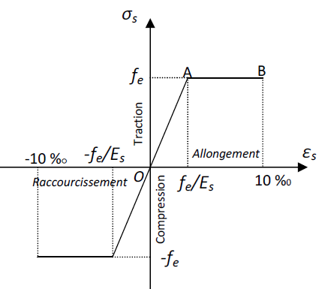
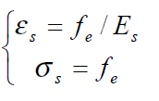
VII. L’acier :
Le caractère mécanique qui sert de base aux justifications est la limite d‘élasticité garantie désignée par fe. Elle varie en fonction du type d'acier.
Le module d‘élasticité longitudinale Es est pratiquement constant quel que soit l'acier utilise et est pris égal a : Es = 200 000 MPA
Le diagramme conventionnel déformations-contraintes pour la traction et la compression a l‘allure présentée dans la figure ci dessous, sachant que les valeurs de limite élastique sont les mêmes en traction et en compression
VII.1. Cas de la traction:
Droite OA(domaine élastique)
Proportionnalité ε-σ
Coordonnées du point A
Horizontale AB d’ordonnée $σ_{s}=f_{e}$(domaine plastique)
- La position du point B correspond a un allongement de 10 ‰
II.2. Cas de la compression
Le diagramme correspondant est symétrique a celui de la traction par rapport a O
.

Slide 11
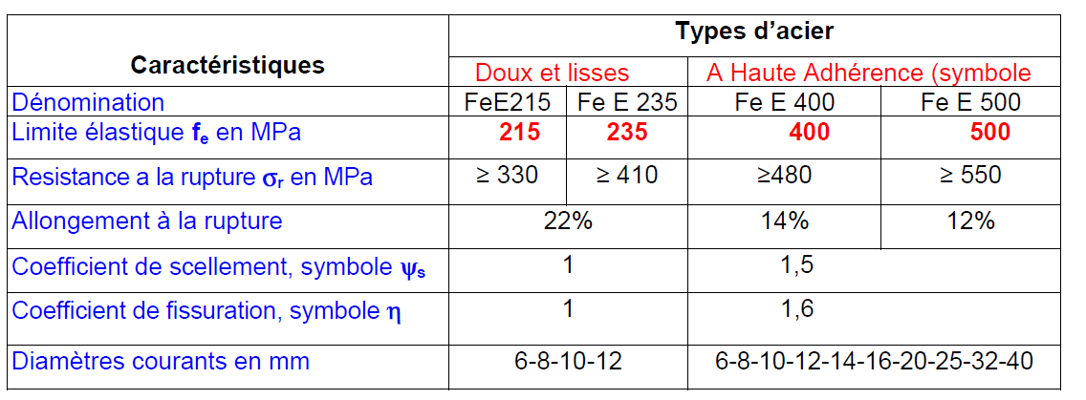
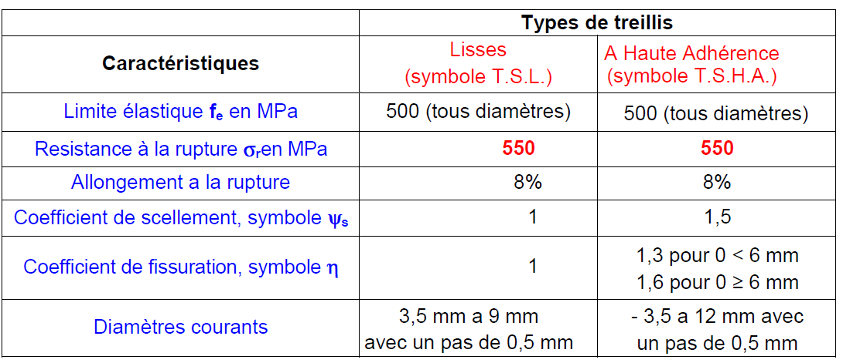
VII.3 Les nuances d’acier: Il existe 4 nuances principales qui correspondent à des qualités de limite élastique et de résistance différentes voir tableaux ci dessous
Aciers en barres:
Treillis soudés:

Slide 12
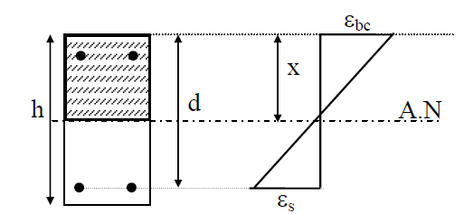
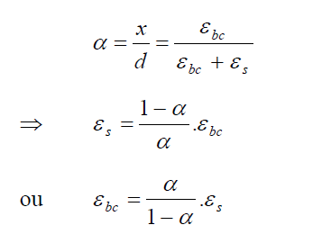
VIII Déformations et contraintes de calcul:
VIII.1.Etat limite ultime de résistance:E.L.U
a.Hypothèses de calcul: pour pouvoir appliquer au béton armé qui est un matériau hétérogène les règles de RDM pour les corps homogènes, Il sera nécessaire d’homogénéiser la section de béton armé . Donc certaine hypothèse doit appliqués :
les sections droites restent planes et il n'y a pas de glissement relatif entre les armatures et le béton (les déformations sont les mêmes pour les deux matériaux béton et acier).
- La résistance à la traction du béton est négligée.
- Les déformations des sections sont limitées pour l'allongement unitaire de l'acier à
10 ‰, pour le raccourcissement unitaire du béton à 3,5 ‰ en flexion et 2 ‰ en
compression simple .

Slide 13
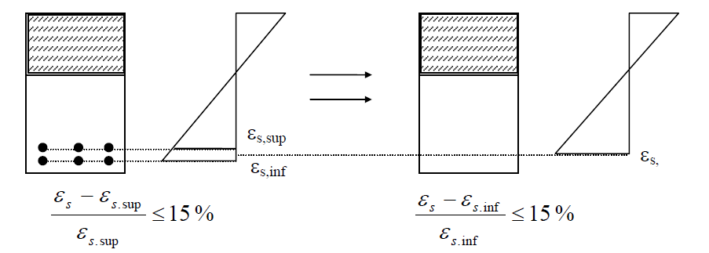
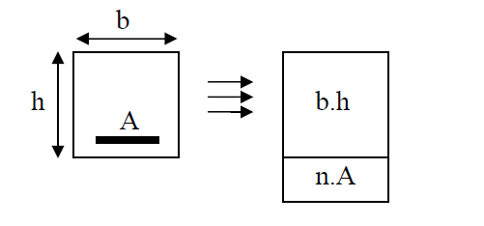
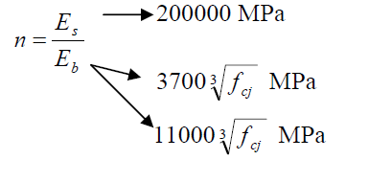
On suppose concentré en leur centre de gravité la section d’un groupe de plusieurs barres tendues ou comprimées, si l’erreur commise sur les déformations unitaires ne dépassent pas 15% .
-Il sera nécessaire d’homogénéiser la section de béton armé. Une section d’acier travaille n fois plus qu’une même section de béton. Donc une
section d’acier ⇔ n fois qu’une section de béton.
- le béton et l’acier seront considéré comme des matériaux linéaires élastiques, donc on leur applique la loi de HOOKE ⇔ σ = E . ε

Slide 14
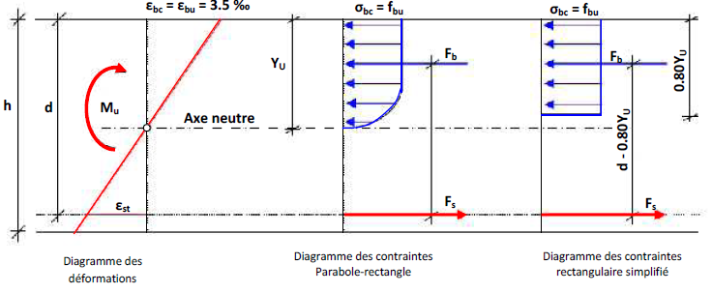
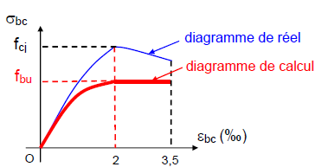
b.Diagrammes déformations-contraintes du béton: On distingue deux types de diagrammes: le diagramme «parabole-rectangle». Le diagramme rectangulaire simplifié. Ce diagramme peut remplacer le diagramme parabole-rectangle si la section considérée n'est pas entièrement comprimée (cas de la flexion simple).
h : la hauteur totale de la section.
d : hauteur utile en flexion simple.
yu : position de la fibre neutre.
σbc : contrainte de compression du béton.
fbu : résistance conventionnelle ultime à la compression.
εbc : déformation du béton en compression.
Diagrammes déformations-contraintes du béton
Diagramme Parabole-Rectangle

Slide 15
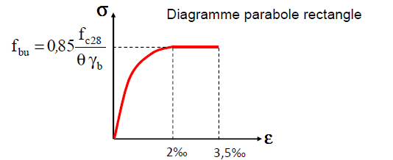
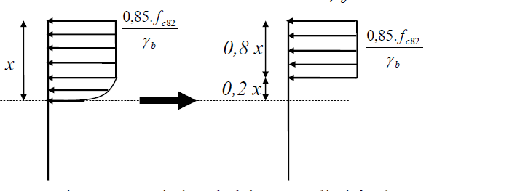
La valeur fbu de la contrainte de calcul pour une déformation comprise entre 2 ‰
et 3,5 ‰ est :
- ${ γ}_{b}$=1,5 dans le cas général
$γ_{b}$=1,15 pour les combinaisons
accidentelles.
θ: dépend de la durée d'application des charges.
θ= 1: lorsque la durée probable d'application des charges considérées est >24h
- θ= 0,9 : lorsque cette durée est comprise entre 1 heure et 24 heures.
- θ= 0,85 : lorsqu'elle est <1 heure.

Slide 16
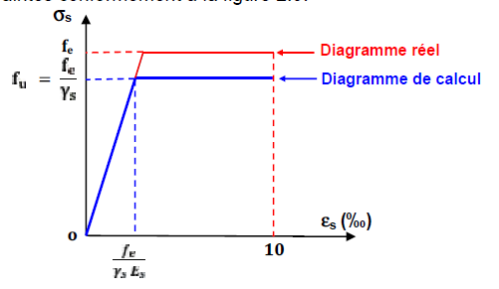
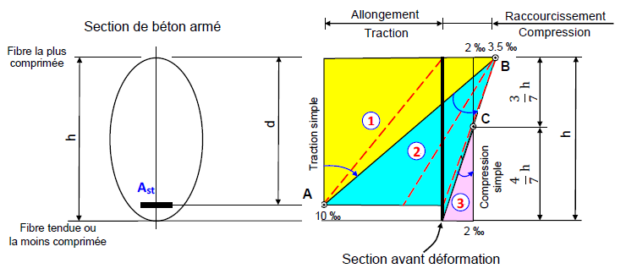
C.Diagrammes déformations-contraintes de l’acier :
• fe : Limite d‘élasticité garantie.
• γs : - Cas courants: γs = 1,15
- Combinaisons accidentelles : γs = 1
• Module d‘élasticité longitudinale : Es =200 000MPa
D. Règles des trois pivots:
Le dimensionnement a E.L.U est conduit en supposant que le diagramme des déformations passe par l'un des trois pivots A, B ou C définis sur la figure
Pivot A(Domaine 1):
Allongement de l'acier le plus tendu :εst = 10‰
Pièces soumises à la traction simple ou à la flexion
simple ou composée.
Pivot B (Domaine 2):
Raccourcissement de la fibre de béton la plus
comprimée : εbc = 3,5 ‰ ;
Pièces soumises a la flexion simple ou composée
(béton partiellement comprime).
Pivot C (Domaine 3):
Raccourcissement du béton comprimé εbc = 2 ‰ pour yu = (3/7)h
Pièces soumises à la compression simple (Si la droite de déformation est parallèle à la droite représentative de la section avant déformation) ou à la flexion composée.

Slide 17
VIII.2.Etat limite de service:E.L.S: Les vérifications a effectuer portent sur :
un état limite de compression du béton
un état limite d'ouverture des fissures
Etat limite de compression du béton à l'ELS: La contrainte de compression du béton, symbole σbc, est limitée à:
Contraintes limites de traction des aciers à l’E.L.S (${\overline{σ}}_{st}$)
Les formes et dimensions de chaque élément, ainsi que les dispositions des armatures, sont conçues de manière à limiter la probabilité d'apparition de fissures d'une largeur supérieure à celle qui serait tolérable en raison du rôle et de la situation
de l'ouvrage, car les fissures de largeur excessive peuvent compromettre l'aspect des parements, l'étanchéité des parois, la tenue des armatures vis-à-vis de la corrosion. Donc pour limiter la fissuration, la contrainte de traction des armatures est limitée à la valeur:

Slide 18
VIII.2.Etat limite de service:E.L.S: Les vérifications a effectuer portent sur :
un état limite de compression du béton
un état limite d'ouverture des fissures
Cas où la fissuration est considérée comme peu préjudiciable : (locaux couverts et clos non soumis aux condensations) :
Cas où la fissuration est considérée comme préjudiciable: éléments exposés
aux intempéries (pluie, neige, vent...) ou bien en contact avec l’eau) :
• fe : limite élastique.
• η : coefficient de fissuration, avec :- η = 1 pour ronds lisse
- η = 1,6 pour H.A (diamètres ≥ 6 mm)
• ftj: la contrainte du béton à la traction à j jours.
- Cas où la fissuration est considérée comme très préjudiciable: l’élément est
soumis à un milieu agressif

Slide 19
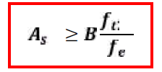
IX. Condition de non - fragilité: une section est considérée comme non fragile lorsque la sollicitations provoquant la fissuration du béton inferieur à la limite élastique des aciers fe.
Une section minimum d'armatures longitudinales est imposée réglementairement. Cette section doit équilibrer la sollicitation de fissuration du béton non armé.
- Pour des pièces soumises à la traction simple: la condition de non-fragilité
s'exprime alors par la condition suivante :
Avec :fe : limite d'élasticité de l'acier.
B : section totale du béton tendu.
ft28 : résistance caractéristique du béton à la traction.
Dans le cas des pièces de section rectangulaire soumises à la flexion simple
b et d : sont les dimensions de la section.
ft28
As
B
fe
ft28
As
≥ b.d
fe

